Slide 1






Chào mừng các con
đến với giờ học Toán!!!
Bản quyền thuộc về: FB Hương Thảo - https://www.facebook.com/huongthaoGADT/
Notes:
Bài giảng thiết kế bởi: Hương Thảo - tranthao121004@gmail.com

Slide 2



Slide 3

Tên phù thủy độc ác, nham hiểm đã bắt cóc hết sinh vật biển

Slide 4
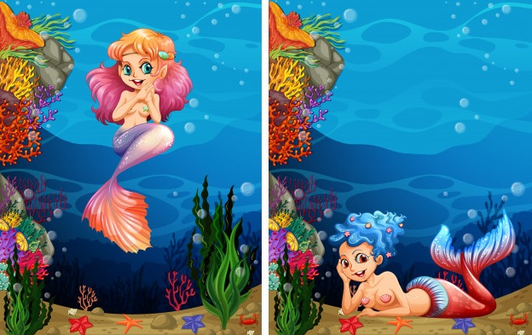
Em hãy giúp các nàng tiên cá giải cứu các sinh vật biển nhé!

Slide 5









VỀ NHÀ THÔI

Slide 6

Hình dưới đây là hình vẽ gì?
A
B
Đường thẳng

Slide 7

Đây là hình gì?
Hình tam giác

Slide 8

Đây là hình gì?
Hình tứ giác

Slide 9

Đây là hình gì?
Hình vuông

Slide 10
Đây là hình gì?
Hình tròn

Slide 11
Hình dưới đây là hình vẽ gì?
Đường gấp khúc

Slide 12

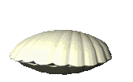
Cảm ơn bạn vì đã giúp chúng mình. Tặng bạn viên ngọc trai tuyệt đẹp này

Slide 13
CHỦ ĐỀ 5
LÀM QUEN VỚI HÌNH PHẲNG
BÀI 27: THỰC HÀNH GẤP, CẮT, GHÉP, XẾP HÌNH

Slide 14
TIẾT 1

Slide 16


1
Dùng một tờ giấy hình chữ nhật, gấp rồi cắt thành một hình vuông và một hình chũ nhật (theo mẫu).

Slide 17
1
Gấp rồi cắt một hình vuông thành 4 hình tam giác.

Slide 18
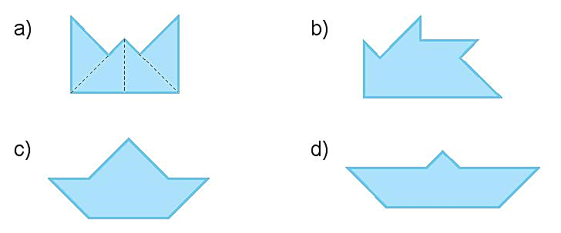

Slide 19
3
Cắt hình đã cho thành 2 phần để ghép lại được một hình vuông (theo mẫu).
a) b)

Slide 20
4
Hình nào ở cột bên trái ghép được hình ở cột bên phải
a)
1
1
2
3

Slide 21
4
Hình nào ở cột bên trái ghép được hình ở cột bên phải
b)
2
1
3

Slide 23



Vẽ đoạn thẳng dài 7cm
.
.
7cm

Slide 25
2
Đo độ dài mỗi đoạn thẳng dưới đây
.
M
.
A
cm
.
B
cm
.
.
D
cm
C
.
N

Slide 26
M
3
Đo độ dài các đoạn AB, CD, GH, MN, NP.
Vẽ các đoạn thẳng có độ dài như vậy vào vở
A
G
cm
cm
N
H
C
cm
cm
cm
D
B
P

Slide 27

CHÀO TẠM BIỆT CÁC CON
Hương Thảo: tranthao121004@gmail.com

